Slide 1
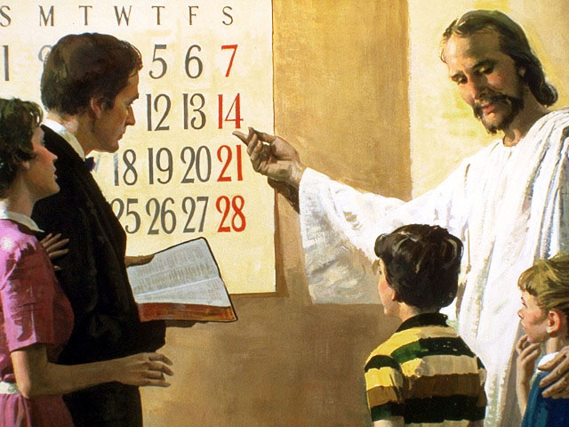
Lección 05
29 de enero 2022
JESÚS, EL DADOR DEL DESCANSO
TEXTO CLAVE: Hebreos 4:9
Escuela Sabática – 1° Trimestre de 2022

Slide 2
I. OBJETIVO: ¿Qué aprendizaje debo lograr?
Aprender a ser un discípulo que, reposa en Jesús y se prepara para el descanso sabático en el futuro.
APRENDIZAJE POR NIVELES:
SABER entender, el sábado sabático en el futuro y el reposo en Cristo.
SENTIR el deseo de tener reposo en Cristo y en la eternidad.
HACER la decisión de encontrar el reposo de la gracia en Cristo.

Slide 3
EL MÉTODO, O ESTRATEGIA M.: ¿Cómo enseñar?
¿Qué camino seguir con el alumno?
1° MOTIVA: ¿Qué debo SER?
Motivar el logro de una capacidad, un aprendizaje, que puede ser los rasgos del carácter de Cristo Jesús.
2° EXPLORA: ¿Qué debo SABER?
Buscar información, procesarlo, comprender, sintetizar y generalizar, o encontrar principios.
3° APLICA: ¿Qué debo SENTIR?
Sentir el deseo de aplicar los conocimientos descubiertos en la vida.
4° CREA: ¿Qué debo HACER?.
Tomar la decisión de crear oportunidades para vivir lo aprendido y compartirlas.

Slide 4
LA ESTRATEGIA METODOLÓGICA.
¿Qué estrategia nos da Dios para el aprendizaje?
La escuela sabática, cuando es bien dirigida, es uno de los grandes instrumentos de Dios para traer almas al conocimiento de la verdad. No es el mejor plan que solo los maestros hablen. Ellos deberían inducir a los miembros de la clase a decir los que saben. Y entonces el maestro, con pocas palabras y breves observaciones o ilustraciones debería imprimir la lección en sus mentes. (Consejos sobre la Obra de la Escuela Sabática, 128)
.

Slide 5
II. MOTIVAR: ¿Cómo despertar interés para aprender?
Con preguntas motivadoras, presentando necesidades y casos de la vida:
¿Qué prometió Dios a Abraham?
¿Por qué Israel no pudo entrar en el descanso prometido?
¿Cuál es la interpretación de Hebreos 4:9-11, 16?

Slide 6
III. EXPLORA: 1. ¿Qué prometió Dios a Abraham? Génesis 15:18; Deuteronomio 12:9, 10
Que los descendientes de Abraham recibirían la tierra de Canaán.
“Cuando Dios libró a Israel de la esclavitud en Egipto, su propósito era llevarlo a la tierra de Canaán, donde podría descansar (Exo. 33:14; Josué 1:13).”
Dios quería vivir con su pueblo en reposo después de la liberación de la esclavitud, y darían un testimonio al mundo de, quien era el Dios verdadero.
“En Deuteronomio 12:1-14, el Señor le dijo al pueblo, que entrarían en el reposo.” (GEB 50)

Slide 7
2. ¿Por qué Israel no pudo entrar en el descanso prometido? Hebreos 3:12, 13, 15-19
Por su incredulidad, ¿Quién es un incrédulo? El que no cree una promesa.
“La triste historia es que aquellos que fueron liberados de Egipto no pudieron entraren el descanso que Dios le había prometido.” (GEB 51)
“Cuando Israel llegó a Cadesbarnea, en la frontera de la Tierra Prometida, carecía de la fe necesaria…que los habitantes eran fuertes y que las ciudades eran fortificadas.” (Id)
“Hoy seguimos viajando a la Tierra Prometida como pueblo, tenemos una responsabilidad con quienes viajan con nosotros.” (Id)

Slide 8
3. ¿Cuál es la interpretación de Hebreos 4:9? Hebreos 4:9-11, 16
Nos dice: “Queda un reposo sabático para el pueblo de Dios.” (Heb. 4:9, 11) Es entrar en el reposo sabático en el futuro y la vida actual en Cristo.
“Dios no nos invita simplemente a descansar. Nos invita a entrar en su reposo. A lo largo de la Biblia, reposo puede denotar simplemente la paz que hallarían en la tierra prometida, de Canaán. (Deut. 3:20); el templo, donde descansa el Arca del Pacto (2 Crón. 6:41); o el mismo sábado, en el que Dios y los israelitas descansan de su trabajo (Éxo. 20:11)” (GEB 53)
“El reposo definitivo que Dios nos promete es el nuevo mundo que él creará para nosotros.” (Id)

Slide 9
IV. APLICA: ¿Qué debo sentir al recibir estos conocimientos?
El deseo de entrar en el descanso sabático en el futuro y celebrar actos de redención divina mediante la observancia del sábado.
¿Deseas, no endurecer tu corazón para entrar a la Canaán Celestial?
¿Cuál es tu decisión?
V. CREA: ¿Qué haré para compartir esta lección la próxima semana? Crear oportunidades para compartir sobre el ingreso al reposo sabático en la eternidad. Amén

Slide 10
Créditos
DISEÑO ORIGINAL
Lic. Alejandrino Halire Ccahuana
http://decalogo-janohalire.blogspot.com/p/escuela-sabatica.html
Distribución
Recursos Escuela Sabática ©
Para recibir las próximas lecciones inscríbase enviando un mail a:
www.recursos-biblicos.com
Asunto: Lecciones en Powerpoint
RECURSOS ADVENTISTAS
Recursos gratuitos
http://decalogo-janohalire.blogspot.com/
Recursos
Escuela Sabática

